Slide 1
Презентация проекта
«Чтоб здоровым, крепким быть, Нужно с витаминами дружить!»
Группа «Колокольчики»
Подготовила Дюлай А.К.

Slide 2
Проект
Долгосрочный
Срок реализации проекта
с 01.03.2020 по 31.03.2020
Проблемный вопрос
Что такое витамины, где они содержатся?
Участники проекта
Дети младшего возраста, их родители, воспитатели
По количеству участников
Групповой
Характер контактов
среди детей одной группы и их родителей
Возраст участников
3 – 3,5 года
Тип проекта
познавательный, игровой, творческий

Slide 3
Актуальность проекта
На разработку этого проекта повлияло наблюдение за тем, что дети не любят есть овощи, фрукты и оставляют их в тарелке, либо вообще отказываются от приема пищи.
Очень важным на сегодняшний день является формирование у детей дошкольного возраста мотивов, понятий, убеждений в необходимости сохранения своего здоровья. Дети должны понять, что овощи и фрукты очень полезны для здоровья, так как в них очень много витаминов, которые позволяют им лучше расти и развиваться.

Slide 4
Цель проекта
Формирование мотивации у детей к здоровому образу жизни через ознакомление детей с разнообразием фруктов и овощей, содержанием витаминов в них, их значением для организма; приобщение к правильному питанию.
Задачи:
Способствовать накоплению знаний об овощах и фруктах у детей младшего возраста
Дать детям знания о витаминах, об их пользе для здоровья человека, о содержании тех или иных витаминов в овощах, фруктах.
Формировать у детей познавательный интерес к окружающему миру, родной природе.
Развивать у детей стремление отражать свои представления в продуктивной деятельности (рисование, лепка, аппликация).
Расширять кругозор, развивать наблюдательность, любознательность, связную речь, обогащать словарь детей.
Воспитывать у детей желание участвовать в трудовой деятельности (посадка лука)

Slide 5
Предполагаемый результат
1. Дети усвоят, что овощи в любом виде очень полезны для растущего организма и надо их больше есть, а не капризничать во время еды; тем самым воспитывать у детей привычки здорового образа жизни.
2. Проект способствует развитию познавательного интереса и любознательности, нравственных представлений;
3. У детей повысится речевая активность;
4.Трудовая деятельность станет приносить детям радость, они будут более бережно относится к объектам живой природы, сформируется положительное отношение к труду.

Slide 6
Этапы реализации проекта
1 этап – Организационно–подготовительный
Составление паспорта проекта;
Беседы с детьми, для выявления знаний детей об овощах, фруктах (витаминах);
Подбор методической литературы и наглядно дидактического материала, игр, пособий для реализации проекта;
Ознакомление родителей с проектом;
Прогнозирование результатов.

Slide 7
2 этап – Практический (основной)
Деятельность воспитателя:
Создание предметно-развивающей среды по теме «Витаминки – овощи и фрукты»:
Настольно-печатные игры
«Во саду ли в огороде»,
«Что где растет?», «Сладкое, горькое,
соленое», «Кулинарное лото»
Дидактические игры
«Назови одним словом»,«Четвертый лишний»,
«Съедобное несъедобное», «Угадай овощ или фрукт»
Оформление папки-передвижки «Что растет на огороде», «Овощи и фрукты – ценные продукты», «Живые витамины»;
Создание мультимедийных презентаций по данной теме для детей.
С родителями:
Наглядно-информационное пособие «Как приучить ребенка есть овощи и фрукты»;
Изготовление (приобретение) совместно с родителями наглядных пособий «Овощи и фрукты»; дидактических игр «Для чего полезны овощи и фрукты», «Где содержатся витамины?»;
Консультация для родителей «Полезные свойства лука и других овощей»,
«Чем хороши и полезны овощи?»

Slide 8
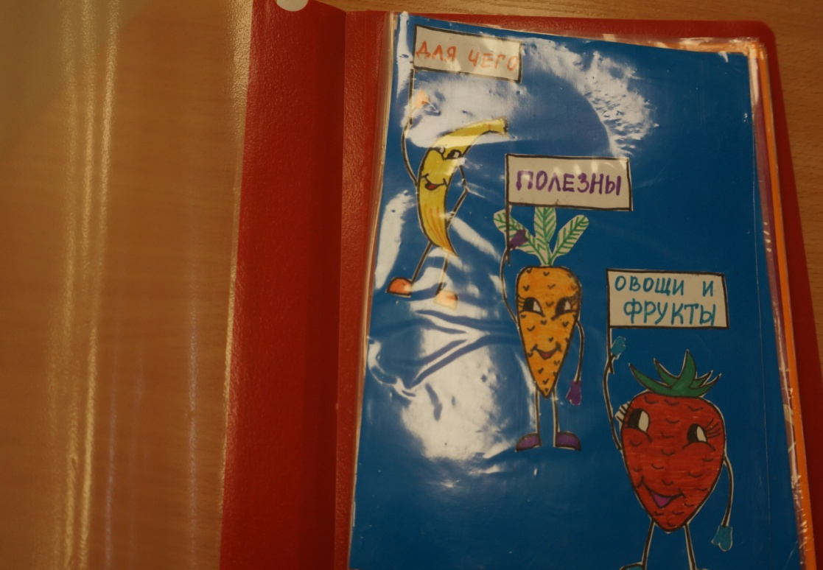
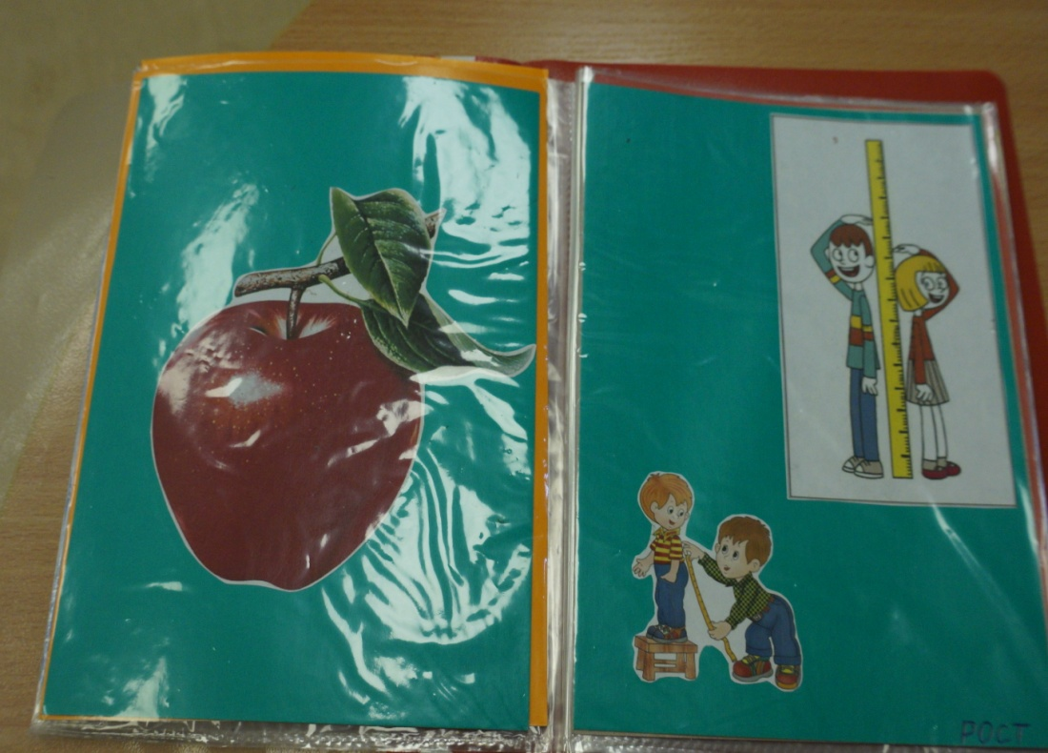

Slide 9
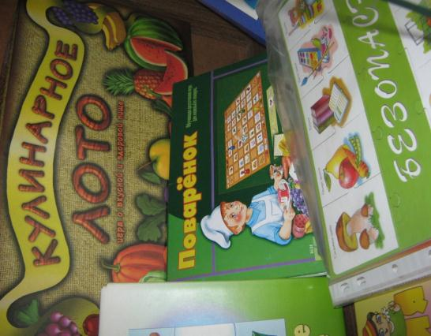
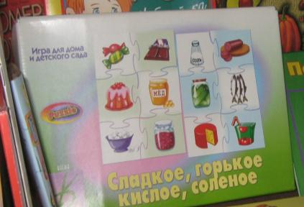
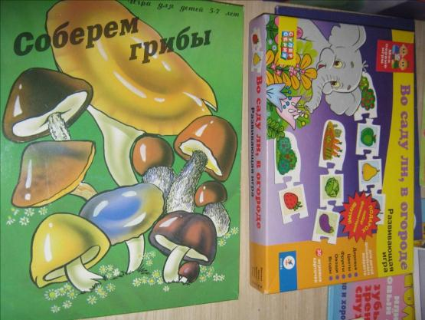

Slide 10
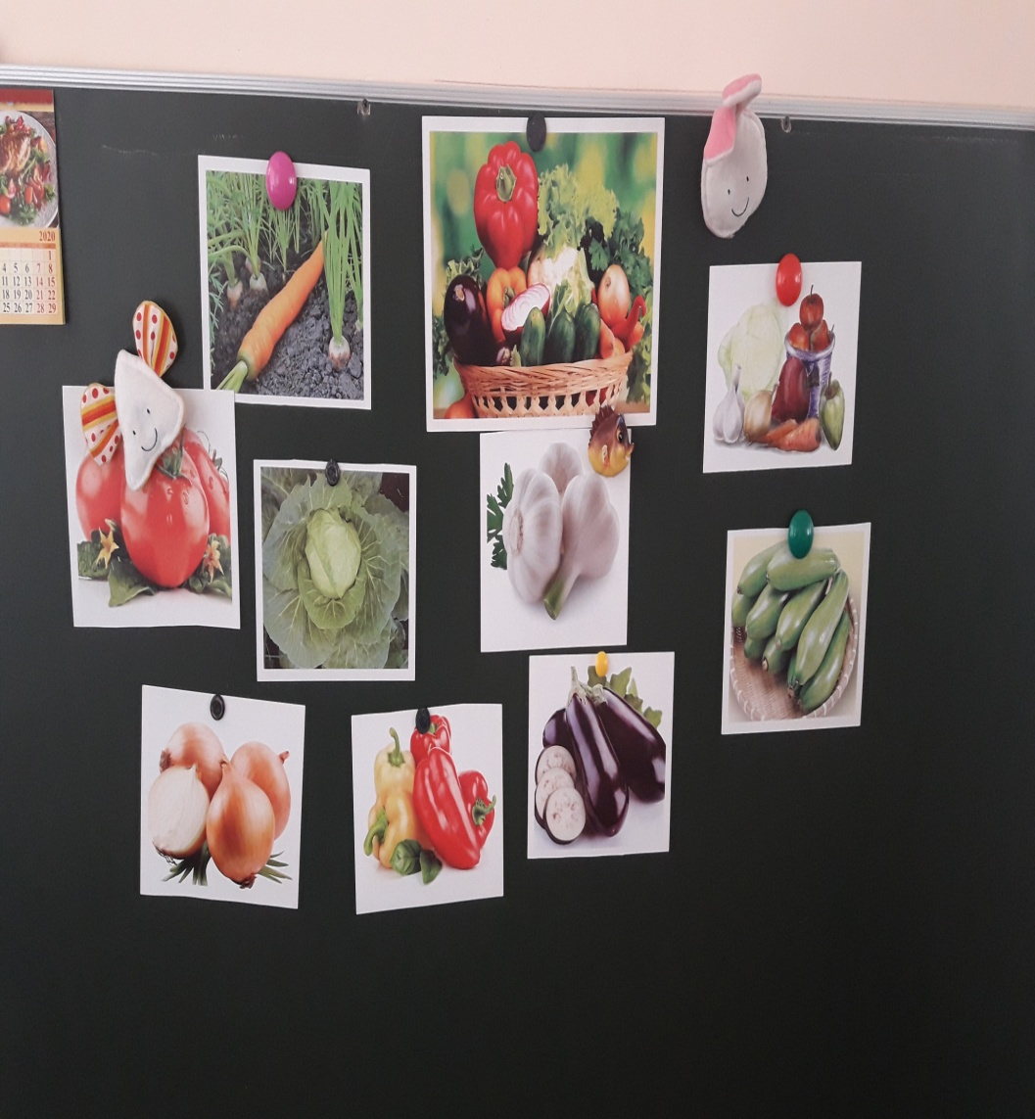
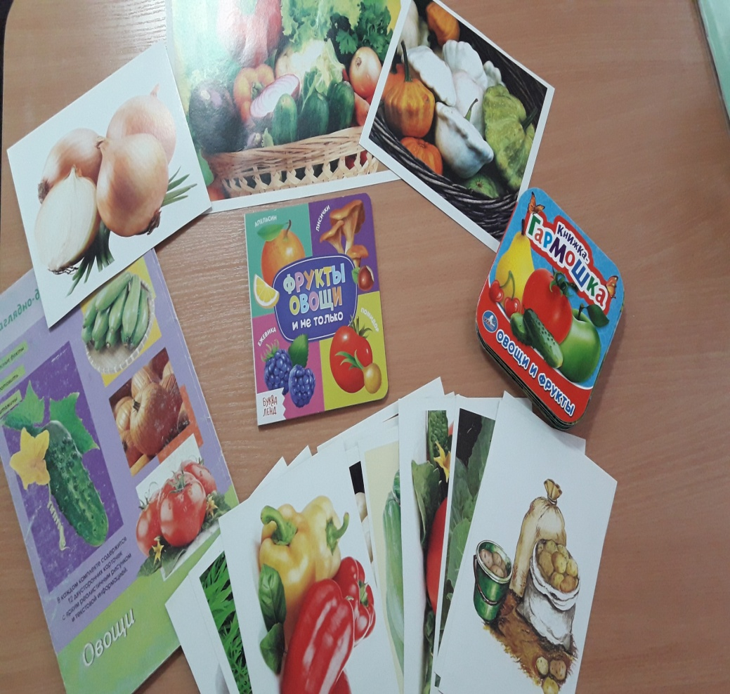

Slide 11
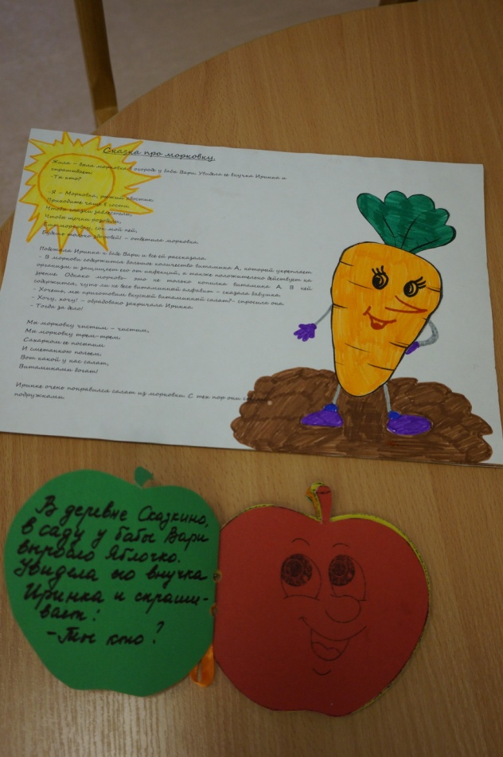
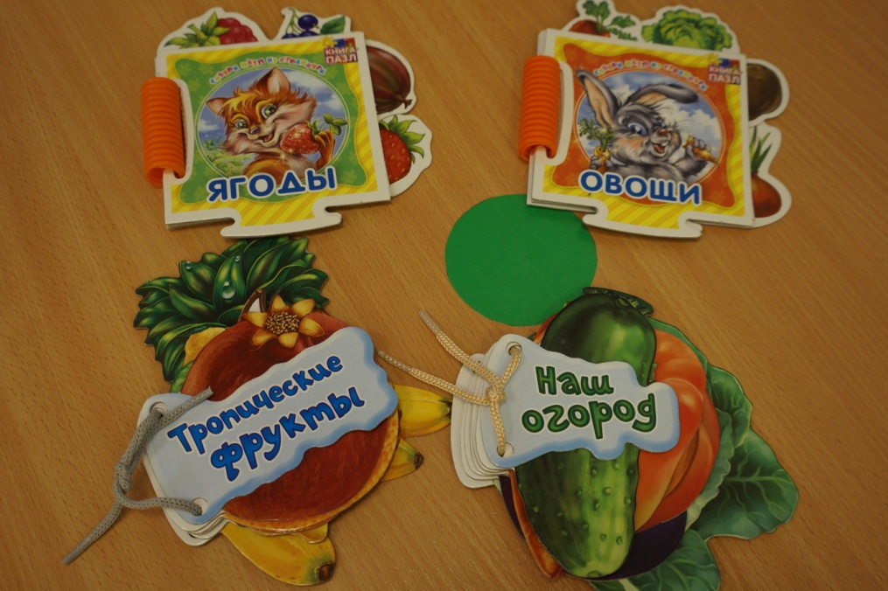
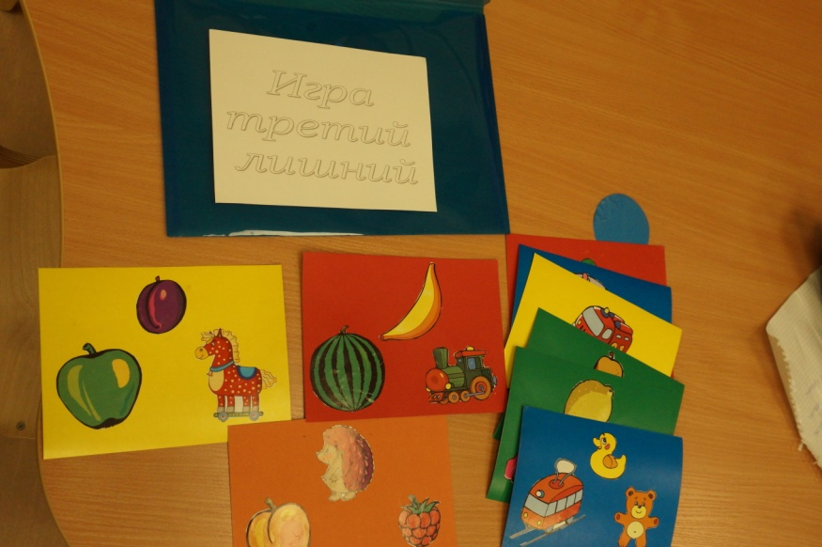

Slide 12
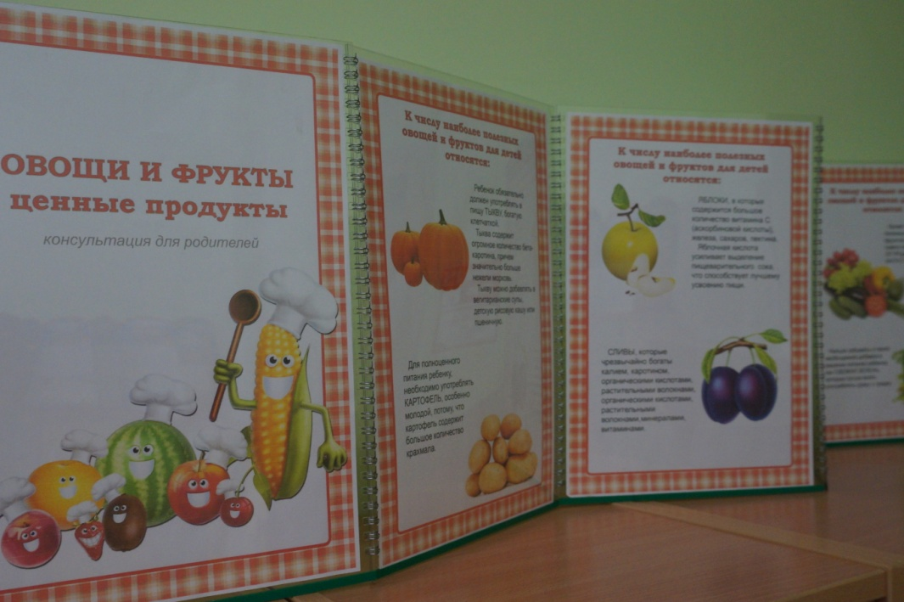
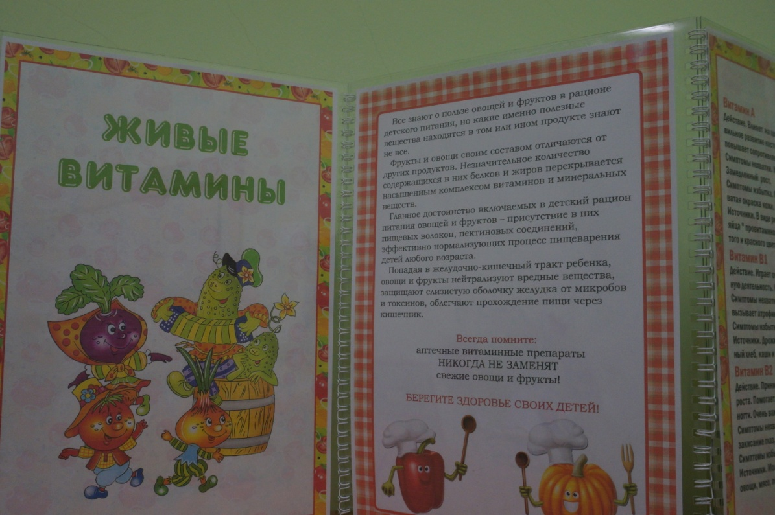
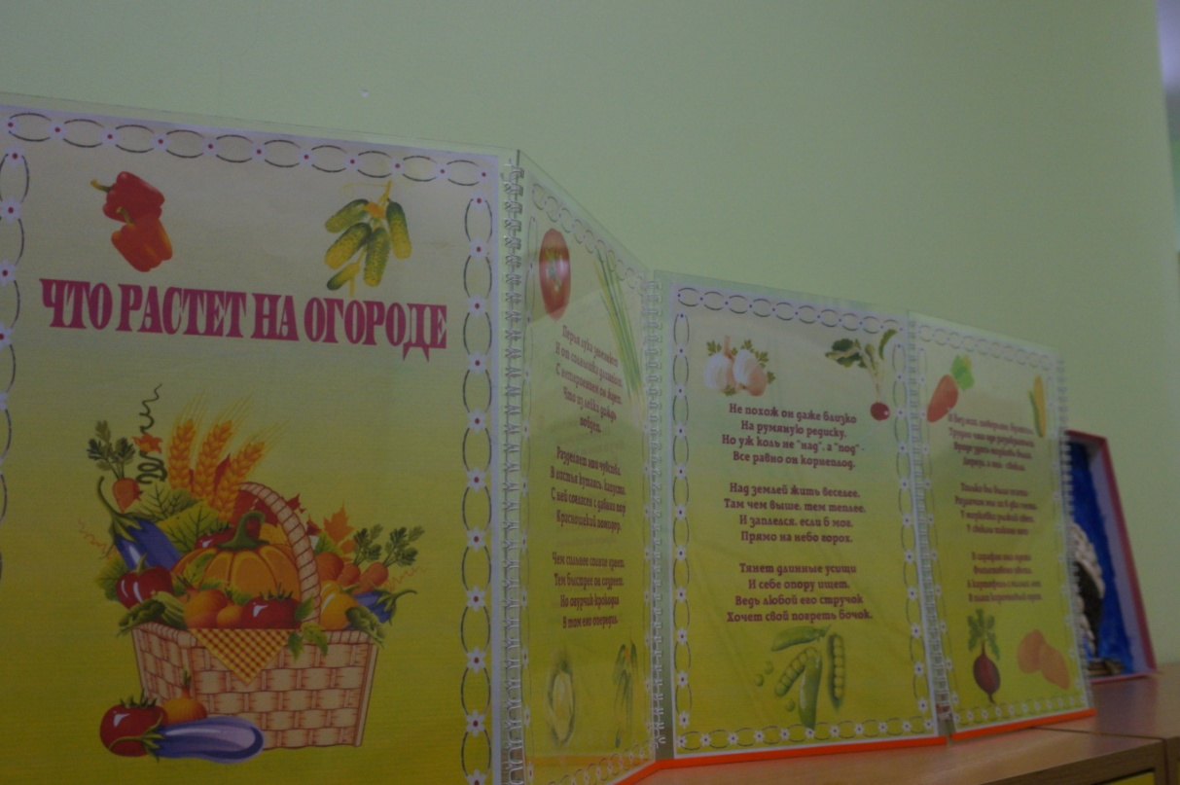

Slide 13
С детьми:
Рассматривание муляжей и свежих «Овощей», «Фруктов»;
Рассматривание предметных картинок и иллюстраций по теме;
Чтение сказок по теме «Репка», «Вершки и корешки».;
Художественное творчество (рисование, аппликация);
Дидактические игры, настольные игры;
Собирание разрезных картинок;
Пальчиковые игры «Варим мы компот», «Апельсин», «Капуста», «У Лариски две редиски»;
Сюжетно-ролевые игры «Мама готовит обед», «В магазине»;
Просмотр мультимедийных презентаций;
Беседы с детьми по теме (а также, ситуативные);
Посадка лука на окне, наблюдение за ростом лука;
Отгадывание загадок об овощах, фруктах (витаминах);
Разучивание стихов по теме;
Подвижные игры «Огуречик, огуречик…», «Медведь и овощи»

Slide 14
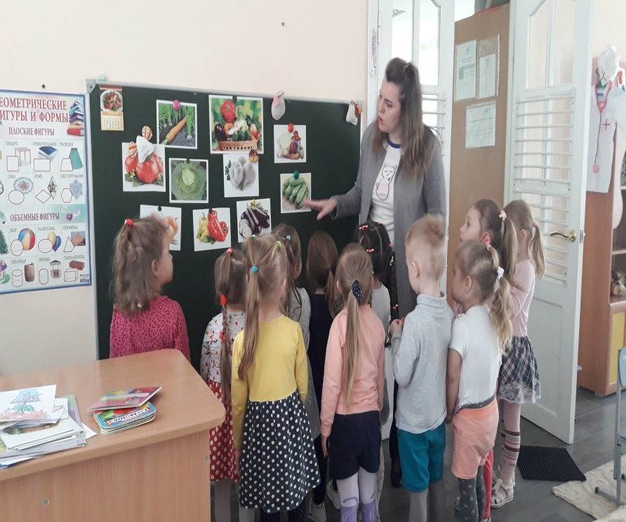
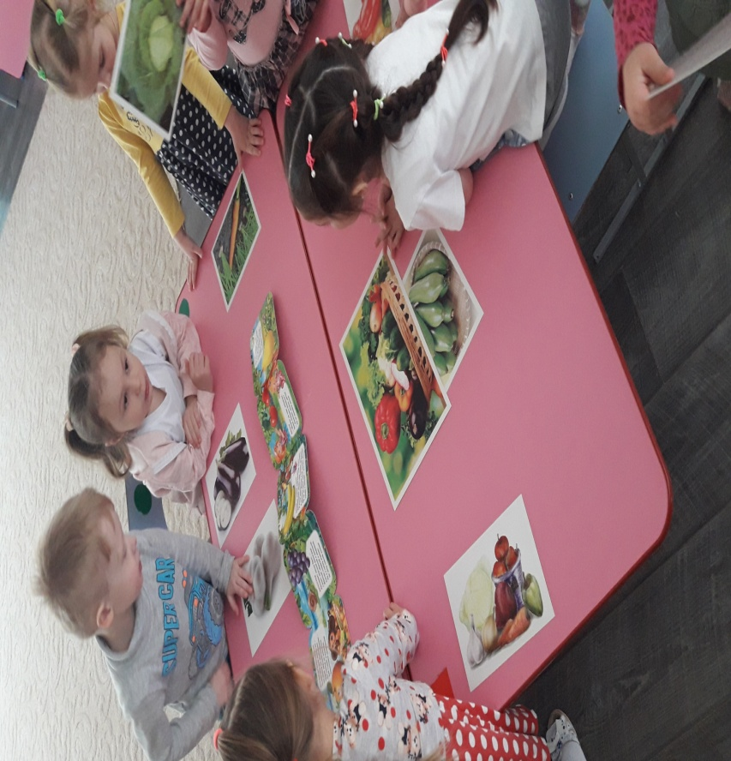
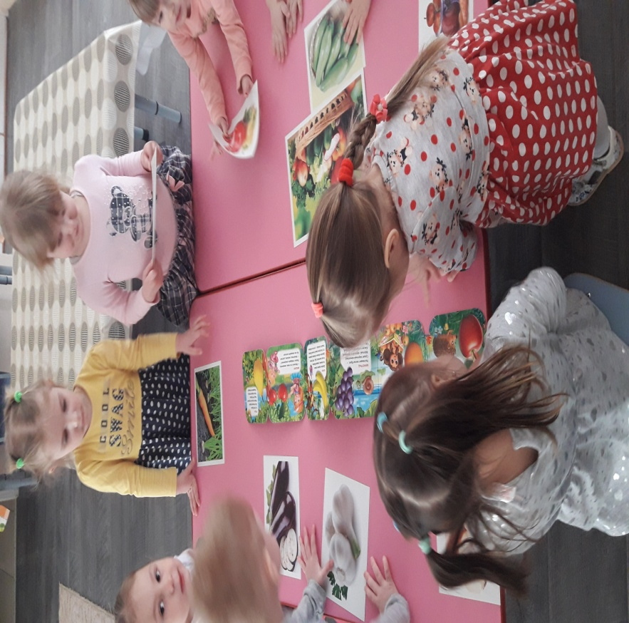

Slide 15
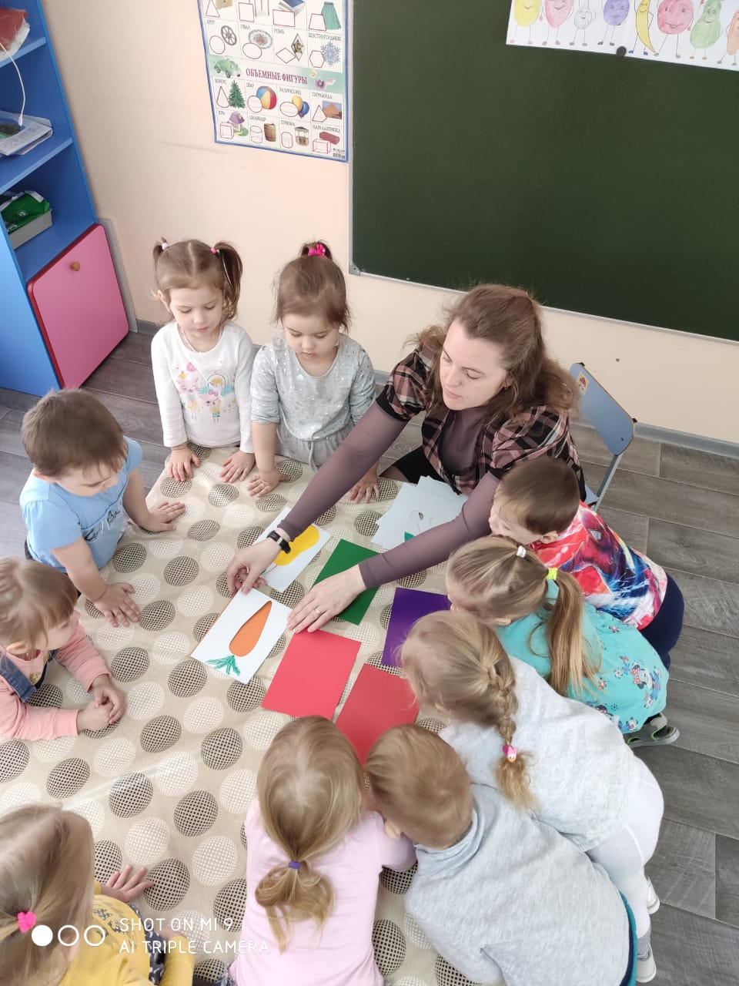
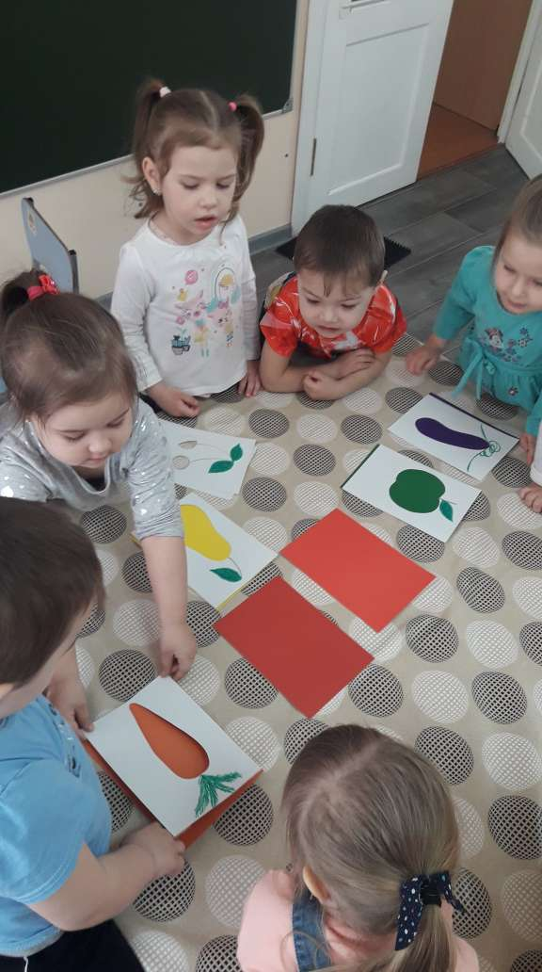

Slide 16
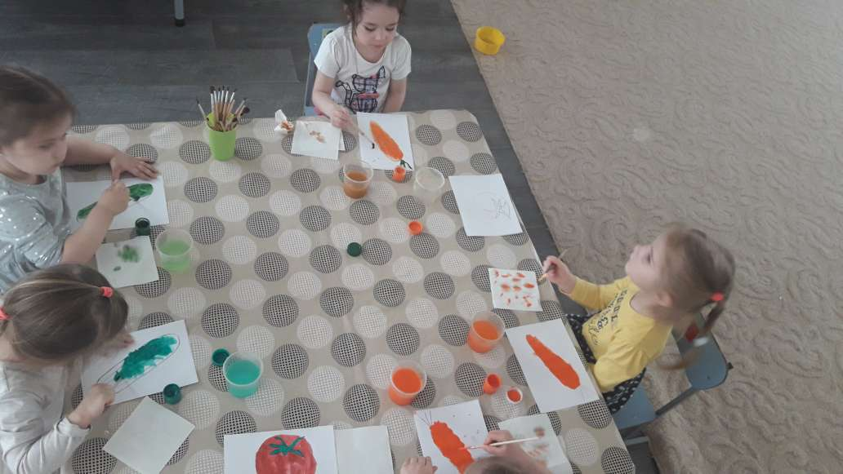
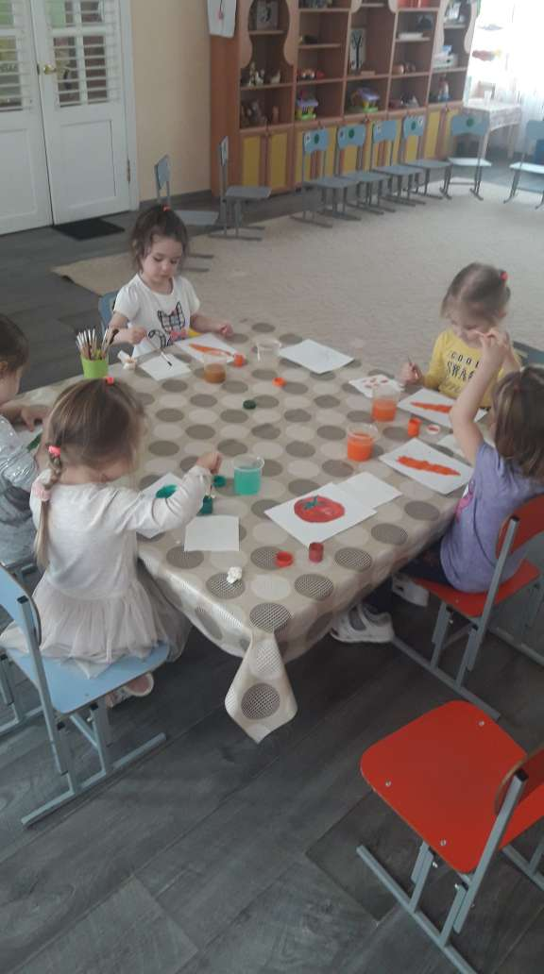
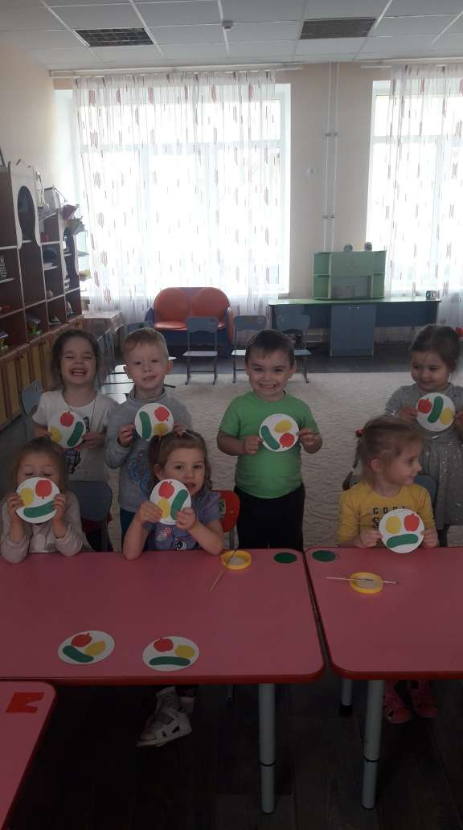

Slide 17
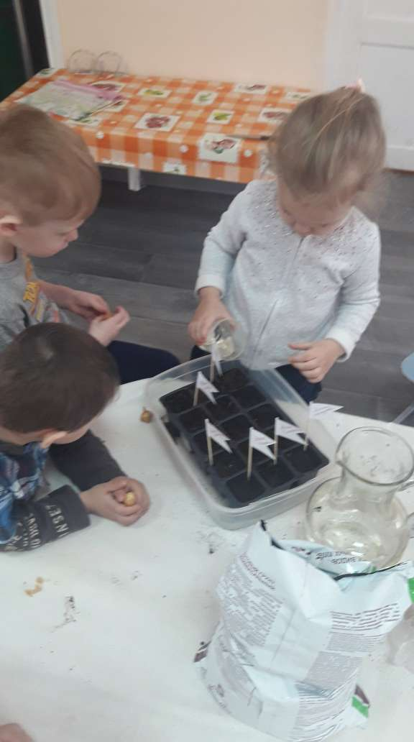
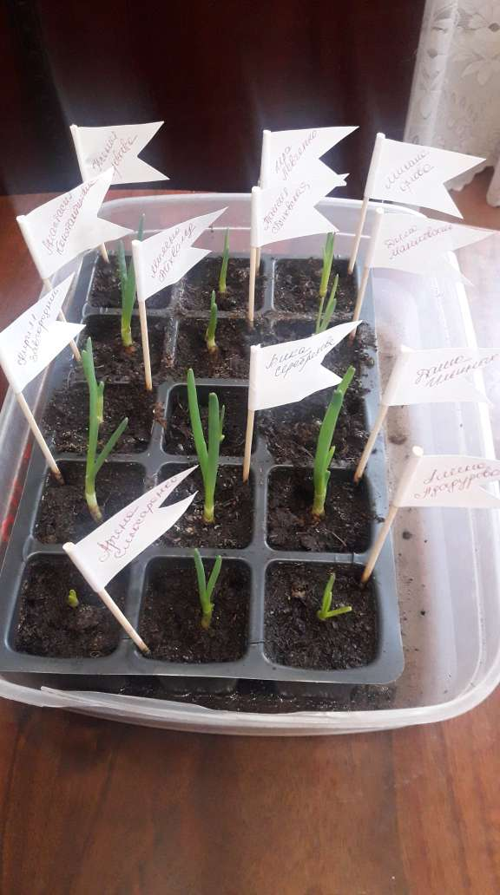
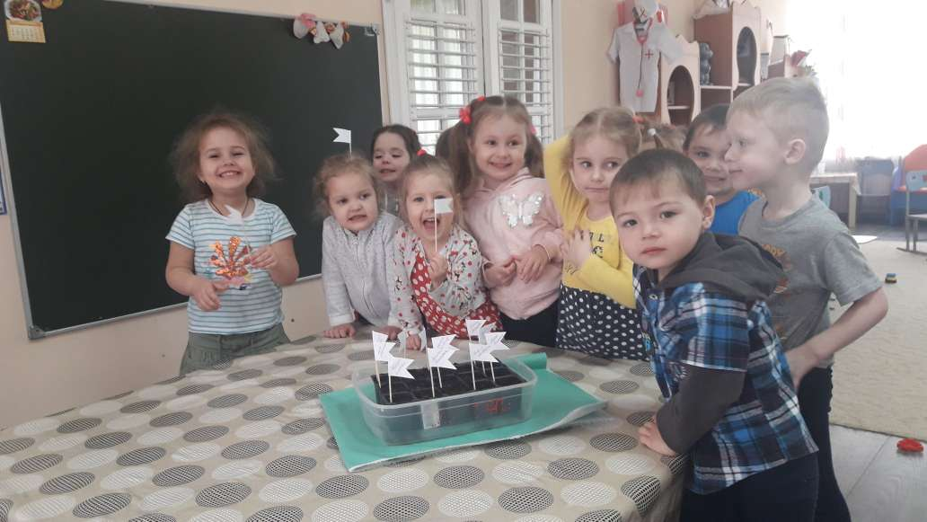

Slide 18
3 этап – Заключительный
Повторные беседы с детьми для выявления знаний детей о пользе овощей, фруктов (витамин) для здоровья;
Оформление выставки детских работ по данной теме «Овощи на тарелке»
Консультация для родителей о важности фруктов и овощей в рационе детей дома

Slide 19
Ожидаемый результат
Дети станут более наблюдательными, появится желание ухаживать, поливать (за рассадой и посевами) овощные культуры.
Трудовая деятельность станет приносить детям радость, они будут более бережно относится к объектам живой природы, сформируется положительное отношение к труду.
Дети усвоят, что овощи в любом виде очень полезны для растущего организма и надо их больше есть, а не капризничать во время еды; тем самым воспитывать у детей привычки здорового образа жизни.

Slide 20
Спасибо за внимание!

